Slide 1
第4章 二元关系与函数
4.1 集合的笛卡儿积与二元关系
4.2 关系的运算
4.3 关系的性质
4.4 关系的闭包
4.5 等价关系和偏序关系
4.6 函数的定义和性质
4.7 函数的复合和反函数

Slide 2
4.1 集合的笛卡儿积和二元关系
有序对
笛卡儿积及其性质
二元关系的定义
二元关系的表示

Slide 3
有序对
定义 由两个客体 x 和 y，按照一定的顺序组成的
二元组称为有序对，记作<x,y>
实例：点的直角坐标(3,−4)
有序对性质
有序性 <x,y>≠<y,x> （当x≠ y时）
<x,y> 与 <u,v> 相等的充分必要条件是
<x,y>=<u,v> ⇔ x=u ∧ y=v
例1 <2, x+5> = <3y− 4, y>，求 x, y.
解 3y− 4 = 2, x+5 = y ⇒ y = 2, x = − 3

Slide 4
有序 n 元组
定义 一个有序 n (n≥3) 元组 <x₁, x₂, …, x_{n}> 是一个
有序对，其中第一个元素是一个有序 n-1元组，即
<x₁, x₂, …, x_{n}> = < <x₁, x₂, …, x_{n-1}>, x_{n}>
当 n=1时, <x> 形式上可以看成有序 1 元组.
实例 n 维向量是有序 n元组.

Slide 5
笛卡儿积
定义 设A,B为集合，A与B 的笛卡儿积记作A×B， 即 A×B ={ <x,y> | x∈A ∧ y∈B }
例2 1) A={1,2,3}, B={a,b,c}，计算 A×B、 B×A .
2) A={∅}, 计算P(A)×A.

Slide 6
笛卡儿积
解：1)
A×B ={<1,a>,<1,b>,<1,c>,<2,a>,<2,b>,<2,c>,
<3,a>,<3,b>,<3,c>}
B×A ={<a,1>,<b,1>,<c,1>,<a,2>,<b,2>,<c,2>,
<a,3>, <b,3>,<c,3>}
2) A={∅}, P(A)×A={<∅,∅>, <{∅},∅>}

Slide 7
笛卡儿积
练习： (1) A={a，b}，B={c，d}，求A×B。
(2) A={a，b}，B={c，d}，求B×A。
(3) A={a,b},B={1,2},C={c},
求(A×B)×C和A×(B×C)。

Slide 8
笛卡儿积
解：
A×B={a,b}×{c,d}={<a,c>,<a,d>,<b,c>,
<b,d> }。
(2) B×A={c,d}×{a,b}={<c,a>,<c,b>,<d,a>,
<d, b>}。

Slide 9
(3)
A×B={a,b}×{1,2}={<a,1>,<a,2>,<b,1>, <b,2>}。
(A×B)×C={<<a,1>,c>, <<a,2>,c>, <<b,1>,c>, <<b,2>,c>}
B×C={1，2}×{c}={<1，c>，<2，c>}。
A×(B×C)={<a,<1,c>>,<a,<2,c>>, <b,<1,c>>, <b,<2,c>>}

Slide 10
笛卡儿积的性质
不适合交换律 A×B≠B×A (A≠B, A≠∅, B≠∅)
不适合结合律 (A×B)×C≠A×(B×C) (A≠∅, B≠∅)
对于并或交运算满足分配律
A×(B∪C)=(A×B)∪(A×C)
(B∪C)×A=(B×A)∪(C×A)
A×(B∩C)=(A×B)∩(A×C)
(B∩C)×A=(B×A)∩(C×A)
若A或B中有一个为空集，则A×B就是空集.
A×∅=∅×B=∅
若|A|=m, |B|=n, 则 |A×B|=mn

Slide 11
性质的证明
证明 A×(B∪C)=(A×B)∪(A×C)
证 任取<x,y>
<x,y>∈A×(B∪C)
⇔ x∈A∧y∈B∪C
⇔ x∈A∧(y∈B∨y∈C)
⇔ (x∈A∧y∈B)∨(x∈A∧y∈C)
⇔ <x,y>∈A×B∨<x,y>∈A×C
⇔ <x,y>∈(A×B)∪(A×C)
所以有A×(B∪C) = (A×B)∪(A×C).

Slide 12
例题
例3 (1) 证明 A=B ∧ C=D ⇒ A×C=B×D
(2) A×C=B×D是否推出 A=B ∧ C=D ? 为什么？
解 (1) 任取<x,y>
<x,y>∈A×C ⇔ x∈A ∧ y∈C
⇔ x∈B ∧ y∈D ⇔ <x,y>∈B×D
(2) 不一定. 反例如下：
A={1}，B={2}, C=D=∅, 则 A×C=B×D 但是 A≠B.

Slide 13
例题（续）
例4 (1) 证明 A ⊆ B ∧ C ⊆ D ⇒ A×C ⊆ B×D
(2) A×C ⊆ B×D是否推出 A ⊆ B ∧ C ⊆ D
解 (1) 任取<x,y>
<x,y>∈A×C ⇔ x∈A ∧ y∈C
⇒ x∈B ∧ y∈D ⇔ <x,y>∈B×D
(2) 不一定。反例如下：
A={1}，B={2}, C=D=∅
则 A×C ⊆ B×D， 但是 A ⊈ B。
Notes:
不成立可以通过举一个反例来证明。要多注意∅这种特殊的集合。

Slide 14
二元关系的定义
定义 如果一个集合满足以下条件之一：
（1）集合非空, 且它的元素都是有序对
（2）集合是空集
则称该集合为一个二元关系, 简称为关系，记作R.
如<x,y>∈R, 可记作 xRy；如果<x,y>∉R, 则记作x y
实例：R={<1,2>,<a,b>}, S={<1,2>,a,b}.
R是二元关系, 当a, b不是有序对时，S不是二元关系
根据上面的记法，可以写 1R2, aRb, a c 等.

Slide 15
从A到B的关系与A上的关系
定义 设A,B为集合, A×B的任何子集所定义的二元
关系叫做从A到B的二元关系, 当A=B时则叫做 A上
的二元关系.
例4 A={0,1}, B={1,2,3}, R₁={<0,2>}, R₂=A×B, R₃=∅, R₄={<0,1>}. 那么 R₁, R₂, R₃, R₄是从 A 到 B
的二元关系, R₃和R₄同时也是 A上的二元关系.

Slide 16

从A到B的关系与A上的关系
计数
|A|=n, |A×A|=n², A×A的子集有 个. 所以 A上有
个不同的二元关系.
例如 |A|=3, 则 A上有=512个不同的二元关系.

Slide 17
A上重要关系的实例
设 A 为任意集合，
∅是 A 上的关系，称为空关系
E_{A}, I_{A} 分别称为全域关系与恒等关系，定义如下：
 E_{A}={<x,y>|x∈A∧y∈A}=A×A
 I_{A}={<x,x>|x∈A}
例如, A={1,2}, 则
 E_{A}={<1,1>,<1,2>,<2,1>,<2,2>}
 I_{A}={<1,1>,<2,2>}

Slide 18
A上重要关系的实例（续）
小于等于关系 L_{A}, 整除关系D_{A}, 包含关系R⊆定义：
L_{A}={<x,y>| x,y∈A∧x≤y}, A⊆R，R为实数集合
D_{B}={<x,y>| x,y∈B∧x整除y},
B⊆Z*, Z*为非0整数集
R⊆={<x,y>| x,y∈A∧x⊆y}, A是集合族.
类似的还可以定义大于等于关系, 小于关系, 大于关系, 真包含关系等等.

Slide 19
练习
1. 在 {1, 2}上可以定义（）个不同的关系？
2. 如果A={2,3,6}，那么DA=
A.{(2,2), (3,3), (6,6), (2,6)}
B.{(2,2), (3,3), (6,6), (2,6), (2,3), (3,6)}
C.{(2,2), (3,3), (6,6), (2,6), (3,6)}
D.{ (2,6), (3,6)}
Notes:
16 ， C

Slide 20
实例
例如 A = {1, 2, 3}, B ={a, b}, 则
L_{A}={<1,1>,<1,2>,<1,3>,<2,2>,<2,3>,<3,3>}
D_{A}={<1,1>,<1,2>,<1,3>,<2,2>,<3,3>}
A=P(B)={∅,{a},{b},{a,b}}, 则 A上的包含关系是
R⊆={<∅,∅>,<∅,{a}>,<∅,{b}>,<∅,{a,b}>,<{a},{a}>,
<{a},{a,b}>,<{b},{b}>,<{b},{a,b}>,<{a,b},{a,b}>}

Slide 21
关系的表示
表示方式：关系的集合表达式、关系矩阵、关系图
关系矩阵：若A={a₁, a₂, …, a_{m}}，B={b₁, b₂, …, b_{n}}，R是从A到B的关系，R的关系矩阵是布尔矩阵M_{R} = [ r_{ij} ] _{m×n}, 其中 r_{ij} = 1⇔ < a_{i}, b_{j}> ∈R.
关系图：若A= {x₁, x₂, …, x_{m}}，R是从A上的关系，R的关系图是G_{R}=<A, R>, 其中A为结点集，R为边集.如果<x_{i},x_{j}>属于关系R，在图中就有一条从 x_{i} 到 x_{j} 的有向边.
注意：A, B为有穷集，关系矩阵适于表示从A到B的关系或者A上的关系，关系图适于表示A上的关系

Slide 22
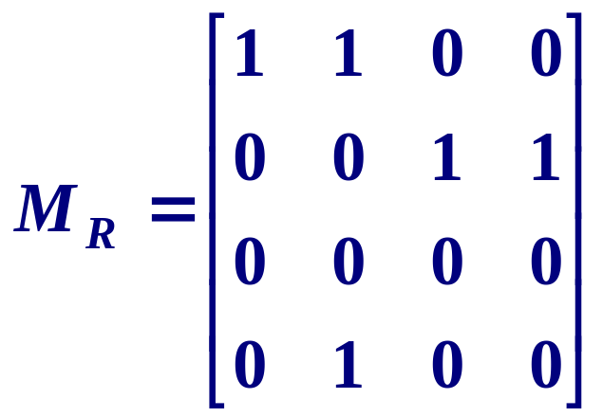
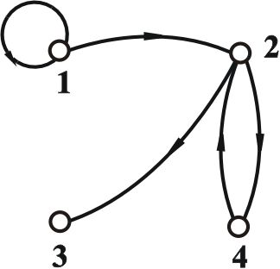
实例
A={1,2,3,4},
R={<1,1>,<1,2>,<2,3>,<2,4>,<4,2>},
R的关系矩阵M_{R}和关系图G_{R}如下：

Slide 23

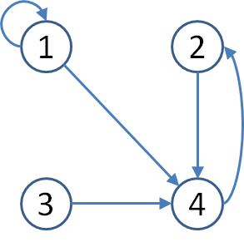
判断对错：
假设A={1, 2, 3, 4}，则A上的关系{(1, 1), (1, 4), (2, 2), (2, 4), (3, 4), (4, 2)}的关系矩阵表示是?
假设A={1, 2, 3, 4}，则A上的关系{(1, 1), (1, 4), (2, 2), (2, 4), (3, 4), (4, 2)}的关系图表示是?
Notes:
FF

Slide 24
课堂练习：
设 A={1,2,3,4}, R是A上的整除关系，求
(1) R的集合表达式；
(2) R的关系矩阵；
(3) R的关系图。

Slide 25
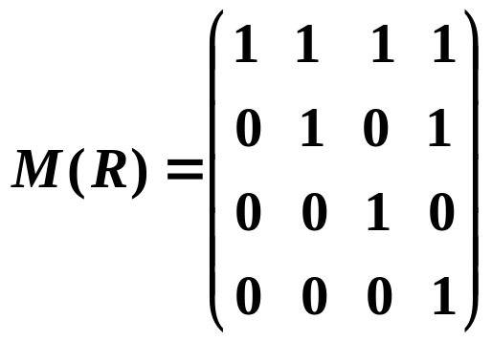
解：
(1) R的集合表达式为： R={<1,1,>,<2,2>,<3,3>,<4,4>,<1,2>,<1,3>,<1,4>,<2,4>}
=I_{A} ∪{<1,2>,<1,3>,<1,4>,<2,4>}
(2) R的关系矩阵为： (3) R的关系图为：
3
4
1
2

Slide 26
4.2 关系的运算
基本运算定义
  定义域、值域、域
  逆、合成、限制、像
基本运算的性质
幂运算
  定义
  求法
  性质
Notes:
关系是一种特殊的集合，因此集合的所有基本运算（并、交、差、补），都可以应
用到关系中，并且同样满足集合的所有运算定律.

Slide 27
关系的基本运算定义
定义域、值域 和 域
domR = { x | ∃y (<x,y>∈R) }
ranR = { y | ∃x (<x,y>∈R) }
fldR = domR ∪ ranR
例1 R={<1,2>,<1,3>,<2,4>,<4,3>}, 则
 domR={1, 2, 4}
 ranR={2, 3, 4}
fldR={1, 2, 3, 4}

Slide 28
假设A={1, 2, 3, 4}，A上的关系
R={(1, 4), (2, 2), (2, 4), (3, 4), (4, 2)}。
则 Dom(R)-Ran(R)=?
Notes:
{3}

Slide 29
关系的基本运算定义（续）
逆与合成
R⁻¹ = {<y,x> | <x,y>∈R}
R∘S = {|<x,y> | ∃ z (<x,z>∈S∧<z,y>∈R) } 左复合
例2 R={<1,2>, <2,3>, <1,4>, <2,2>}
S={<1,1>, <1,3>, <2,3>, <3,2>, <3,3>}
R⁻¹={<2,1>, <3,2>, <4,1>, <2,2>}
R∘S ={<1,3>, <2,2>, <2,3>}
S∘R ={<1,2>, <1,4>, <3,2>, <3,3>}

Slide 30
例 设R和S定义在P上，P是所有人的集合。
R={<x,y>|x,y ∈P ∧ x是y的父亲}
S={<x,y>|x,y ∈P ∧ x是y的母亲}
(1) R∘R表示的是什么关系？
(2) S⁻¹∘R表示的是什么关系？
(3) S∘R⁻¹表示的是什么关系？
(4)关系{<x,y>|x,y ∈P ∧ y是x的外祖母}的表达式是？
(5)关系{<x,y>|x,y ∈P ∧ x是y的祖母}的表达式是？
Notes:
S⁻¹={<x,y>|x,y ∈P ∧ y是x的母亲}
R⁻¹={<x,y>|x,y ∈P ∧ y是x的父亲}

Slide 31
解：
(1){<x,y>|x,y ∈P ∧ x是y的祖父}
(2){<x,y>|x,y ∈P ∧ x是y的丈夫}
(3) ∅
(4) {<x,y>|x,y ∈P ∧ y是x的外祖母}= S⁻¹∘ S⁻¹
(5) {<x,y>|x,y ∈P ∧ x是y的祖母}= R∘S
Notes:
R∘S = {<x, y> | ∃ z (<x, z>∈ S ∧< z, y >∈ R) }
y是x的外祖母，即z是x的母亲，y是z的母亲
x是y的祖母，即 x是z的母亲，z是y的父亲
注意关系的位置，前面的关系在式子的后面。

Slide 32
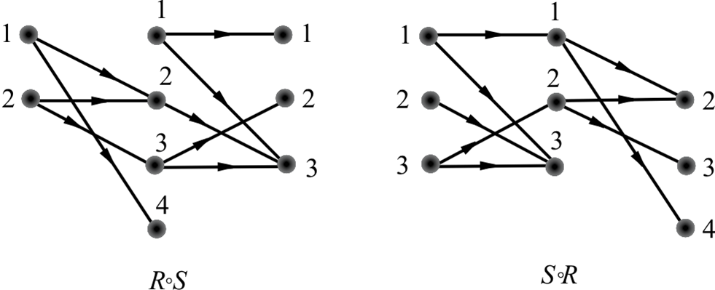
合成运算的图示方法
利用图示（不是关系图）方法求合成
R∘S ={<1,3>, <2,2>, <2,3>}
S∘R ={<1,2>, <1,4>, <3,2>, <3,3>}

Slide 33
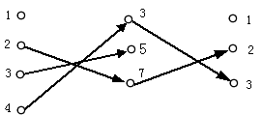
合成运算的图示方法
例 A={1，2，3，4}，B={3，5，7}，C={1，
2，3}， S={<2,7>，<3,5>，<4,3>}， R ={<3,3>，
<7,2>}，求R◦S
图解,如图所示：R◦S = { <2，2>，<4，3> }。

Slide 34
例 设R，S都是A上的关系，A={1，2，3，4}。S={<1，2>，<1，3>，<3，4>}，R={<1，1>，<2，2>，<3，3>，<4，4>}，即R为A上的恒等关系，则R◦S=S◦R= S 。
求R◦S关系图。
结论：R◦S = S◦R = S

Slide 35
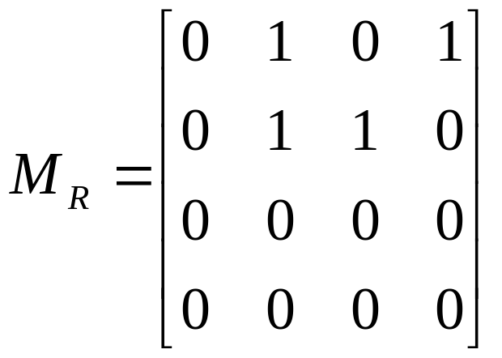
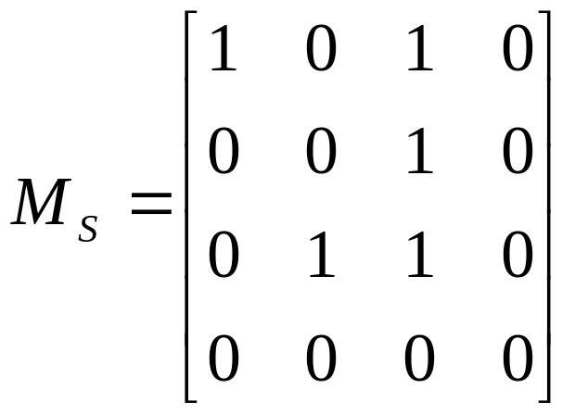
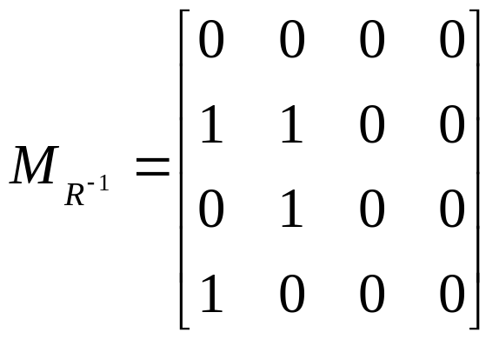
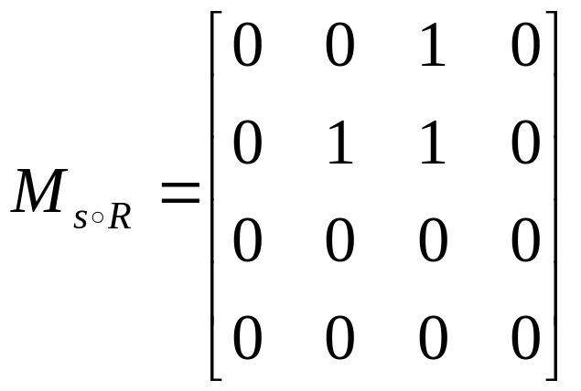
逆和合成运算的矩阵方法
=M_{R*}M_{s，}元素和为逻辑和。

Slide 36
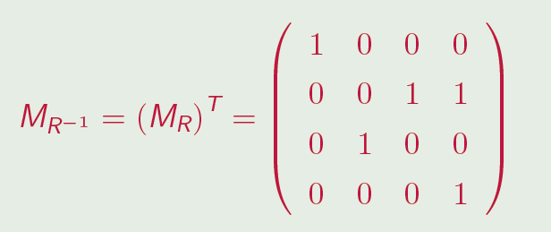
逆运算性质
(R⁻¹)⁻¹ = R
∅⁻¹ = ∅
(A×B ) ⁻¹ = B×A

Slide 37
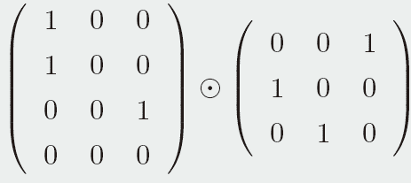
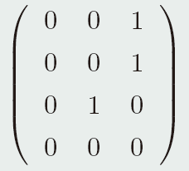
例：布尔积（前列数=后行数）
MR◦S = MR ⊙ MS
= =

Slide 38
合成运算求法总结：
集合表示法求复合: 寻找所有满足
< x，y > ∈ R 并且< y，z > ∈ S, 从而得到
< x，z > ∈ R ◦ S;
关系图表示法求复合: 将关系R，S 的关系图画在一起，然后寻找所有首尾相接的两条有向边，再去掉中间相接的结点，可得到R ◦ S 的关系图;
关系矩阵表示法求复合: 直接将关系R 和S 的关系矩阵做布尔积运算即得R ◦ S 的关系矩阵.

Slide 39
求逆方法总结
将R 的关系图中有向边的方向改变成相反方向即得R⁻¹的关系图，反之亦然;
将R的关系矩阵转置即得R⁻¹的关系矩阵，即R 和R⁻¹的关系矩阵互为转置矩阵;
R⁻¹的定义域和值域正好是R的值域和定义域，即
dom R = ran R⁻¹ ，dom R⁻¹ = ran R;

Slide 40
判断对错：
假设A={1, 2, 3, 4}，A上的关系
R={(1, 1), (1, 4), (2, 2), (2, 4), (3, 4), (4, 2)}, S={(1, 1), (2, 1), (3, 2), (3, 3), (3, 4), (4, 1)}，则：1).(1, 4) ∈ R ∩ S⁻¹
2).(2, 4) ∈ S∘R
Notes:
FF

Slide 41
假设R，S是集合A上的关系，下述表述中不正确的是？
A
B
C
D

Slide 42
限制与像
定义 F 在A上的限制：
F↾A = {<x,y> | xFy ∧ x∈A}
A 在F下的像：
F[A] = ran(F↾A)
实例 R={<1,2>, <2,3>, <1,4>, <2,2>}
R↾{1}={<1,2>,<1,4>}
R[{1}]={2,4}
R↾∅=∅
R[{1,2}]={2,3,4}
注意：F↾A⊆F, F[A] ⊆ranF

Slide 43
关系基本运算的性质
定理1 设F是任意的关系, 则
(1) (F⁻¹)⁻¹=F
(2) domF⁻¹=ranF, ranF⁻¹=domF
证 (1) 任取<x,y>, 由逆的定义有
 <x,y>∈(F ⁻ ¹)⁻¹ ⇔ <y,x>∈F⁻¹ ⇔ <x,y>∈F
所以有 (F⁻¹)⁻¹=F
(2) 任取x,
x∈domF⁻¹ ⇔ ∃y(<x,y>∈F⁻¹)
⇔ ∃y(<y,x>∈F) ⇔ x∈ranF
所以有domF⁻¹= ranF. 同理可证 ranF⁻¹ = domF.

Slide 44
关系基本运算的性质（续）
定理2 设F, G, H是任意的关系, 则
(1) (F∘G)∘H=F∘(G∘H)
(2) (F∘G)⁻¹= G⁻¹∘F⁻¹
证 (1) 任取<x,y>,
 <x,y>∈(F∘G)∘H ⇔∃t(<x,t>∈F∘G∧<t,y>∈H)
⇔ ∃t (∃s(<x,s>∈F∧<s,t>∈G)∧<t,y>∈H)
⇔ ∃t ∃s (<x,s>∈F∧<s,t>∈G∧<t,y>∈H)
⇔ ∃s (<x,s>∈F∧∃t (<s,t>∈G∧<t,y>∈H))
⇔ ∃s (<x,s>∈F∧<s,y>∈G∘H)
⇔ <x,y>∈F∘(G∘H)
所以 (F∘G)∘H = F∘(G∘H)

Slide 45
关系基本运算的性质（续）
(2) 任取<x,y>,
 <x,y>∈(F∘G)⁻¹
 ⇔ <y,x>∈F∘G
 ⇔ ∃t (<y,t>∈F∧(t,x)∈G)
 ⇔ ∃t (<x,t>∈G⁻¹∧(t,y)∈F⁻¹)
 ⇔ <x,y>∈G⁻¹∘F⁻¹
所以 (F∘G)⁻¹ = G⁻¹∘F⁻¹

Slide 46
A上关系的幂运算
设R为A上的关系, n为自然数, 则 R 的 n次幂定义为：
(1) R⁰={<x,x> | x∈A }=I_{A}
(2) R^{n+1} = R^{n}∘R
注意：
对于A上的任何关系R₁和R₂都有
R₁⁰ = R₂⁰ = I_{A}
对于A上的任何关系 R 都有
R¹ = R

Slide 47
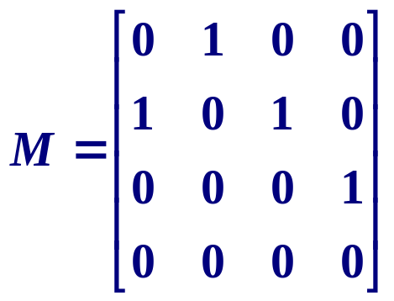
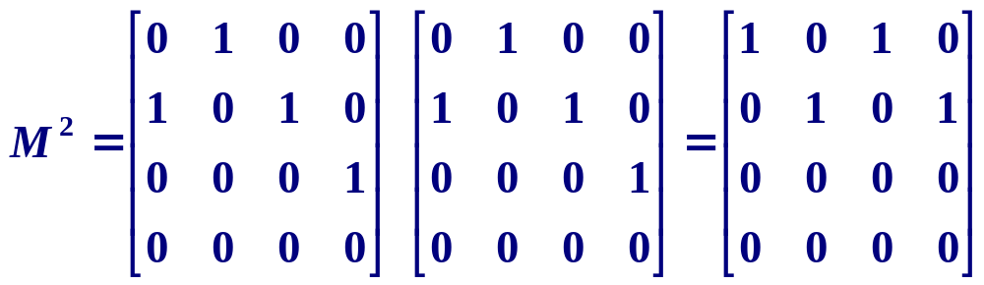
幂的求法
对于集合表示的关系R，计算 R^{n} 就是n个R右复合 .
矩阵表示就是n个矩阵相乘, 其中相加采用逻辑加.
例3 设A={a,b,c,d}, R={<a,b>,<b,a>,<b,c>,<c,d>},
求R的各次幂, 分别用矩阵和关系图表示.
解 R与R²的关系矩阵分别为

Slide 48
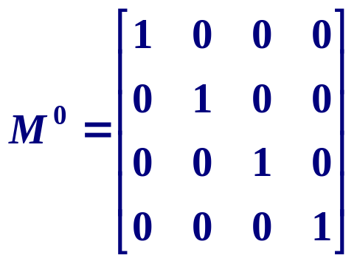
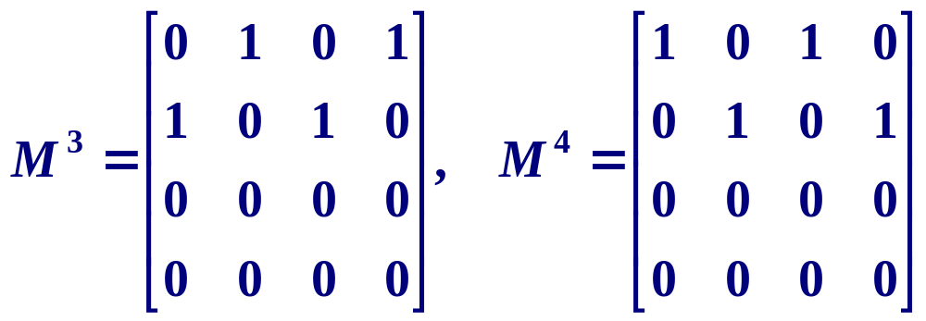
幂的求法（续）
同理，R⁰=I_{A}, R³和R⁴的矩阵分别是：
因此M⁴=M², 即R⁴=R². 因此可以得到
R²=R⁴=R⁶=…, R³=R⁵=R⁷=…

Slide 49
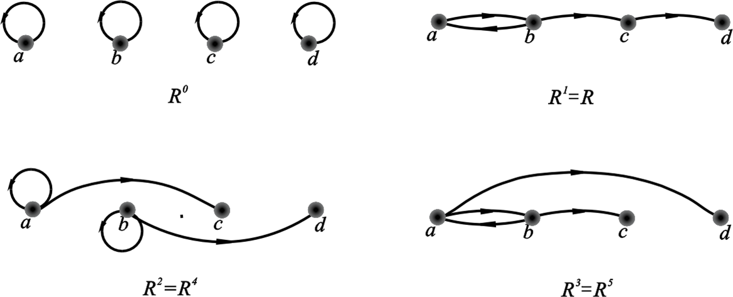
幂的求法（续）
R⁰, R¹, R², R³,…的关系图如下图所示
R⁰
R¹
R²=R⁴=…
R³=R⁵=…

Slide 50
幂运算的性质
定理3 设A为n元集, R是A上的关系, 则存在自然数 s 和 t, 使得 R^{s} = R^{t}.
证 R为A上的关系, 由于|A|=n, A上的不同关系只有 个.
当列出 R 的各次幂
R⁰, R¹, R², …, , …,
必存在自然数 s 和 t 使得 R^{s}=R^{t}.

Slide 51
幂运算的性质（续）
定理4 设 R 是 A 上的关系, m, n∈N, 则
(1) R^{m}∘R^{n}=R^{m+n}
(2) (R^{m})^{n}=R^{mn}
证 用归纳法
(1) 对于任意给定的m∈N, 施归纳于n.
若n=0, 则有
R^{m}∘R⁰=R^{m}∘I_{A}=R^{m}=R^{m+0}
假设R^{m}∘R^{n}=R^{m+n}, 则有
R^{m}∘R^{n+1}=R^{m}∘(R^{n}∘R)=(R^{m}∘R^{n})∘R=R^{m+n+1} ,
所以对一切m, n∈N有R^{m}∘R^{n}=R^{m+n}.

Slide 52
幂运算的性质（续）
(接上页证明)
(2) 对于任意给定的 m∈N, 施归纳于n.
若n=0, 则有
(R^{m})⁰=I_{A}=R⁰=R^{m×0}
假设 (R^{m})^{n}=R^{mn}, 则有
(R^{m})^{n+1}=(R^{m})^{n}∘R^{m}=(R^{mn})∘R^{m}=R^{mn+m}=R^{m(n+1)}
所以对一切 m,n∈N 有 (R^{m})^{n}=R^{mn}.

